Slide 1
«Художественный мир уральских сказов П.П. Бажова: искусство быть читателем»
Номинация: Изобразительная деятельность Название: По мотивам сказа «Огневушка-поскакушка» Участник: МАОУ Лицей 88, 2 В класс Руководитель: Щербакова Ирина Романовна

Slide 2
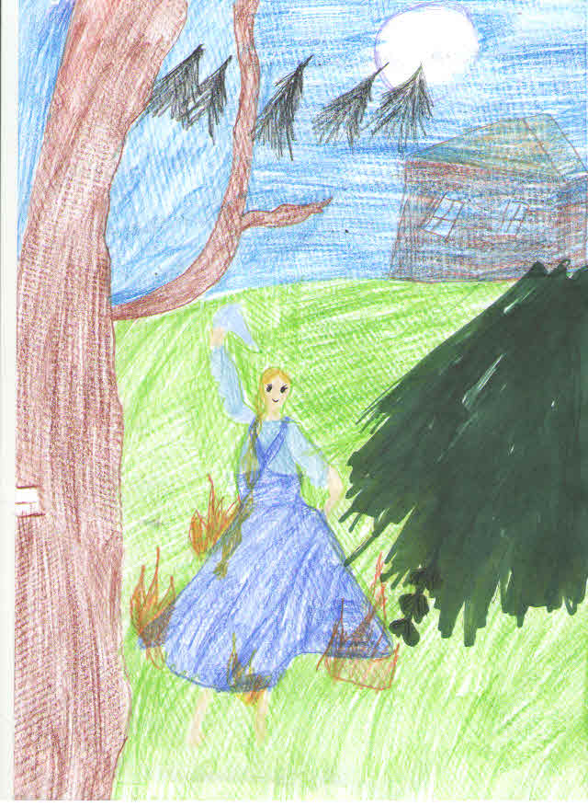
Мифтяева Анастасия

Slide 3
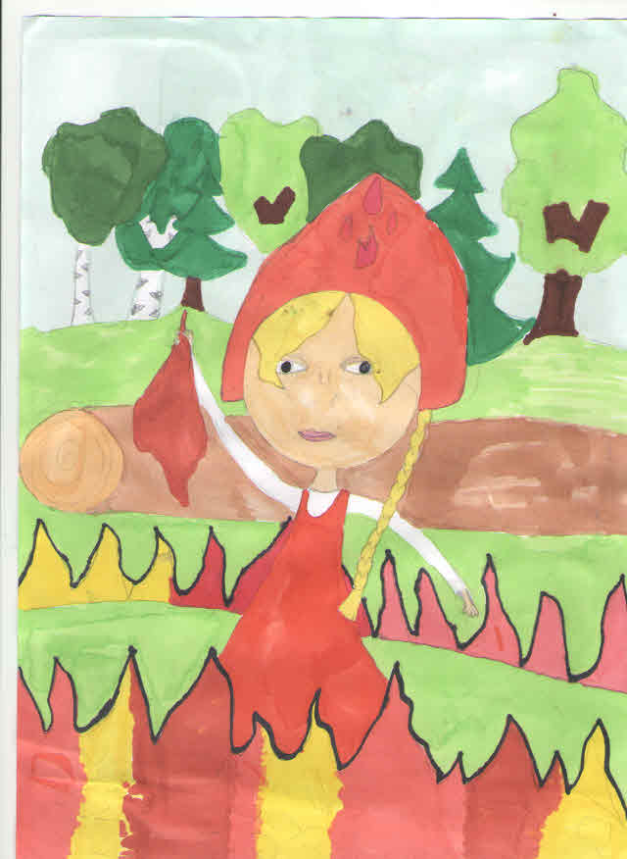
Хаирова Зоя

Slide 4
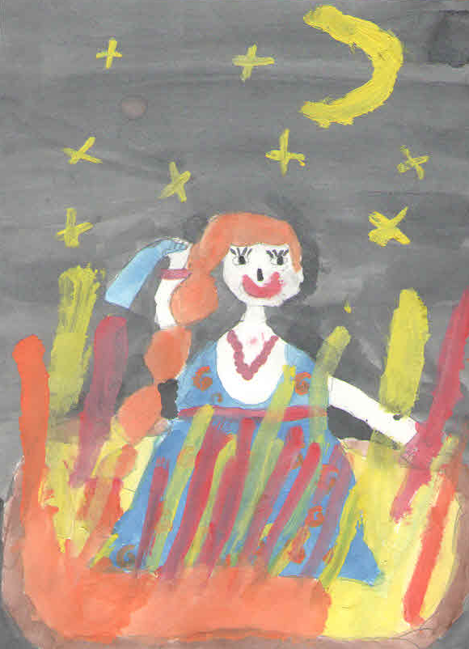
Шарипов Денис

Slide 5
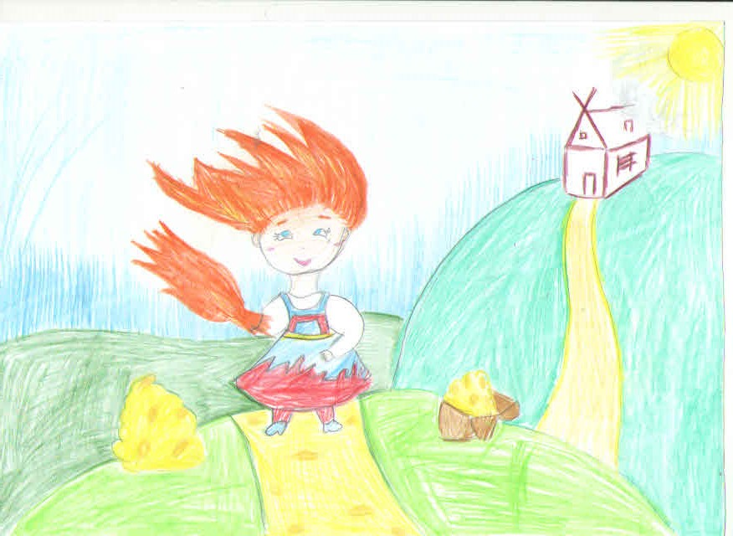
Агакеримова Эмилия

Slide 6
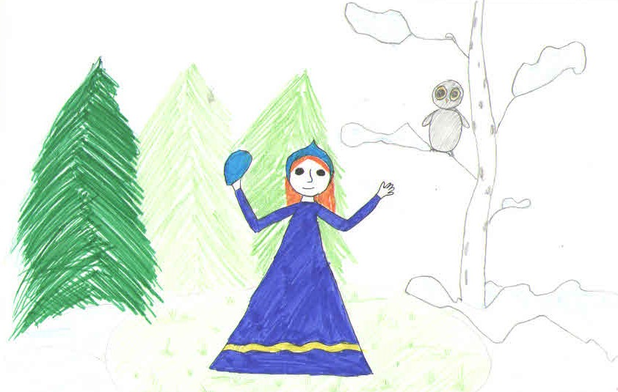
Отраднова Диана

